Slide 1


Des entrepreneurs au service d’entrepreneurs

Slide 2
Menu
Les PME sont la clé
de la croissance économique
Qui sommes-nous ?
Qui sont nos
partenaires ?
Qui sont
nos partenaires ?
Examples
Ce que nous offrons
Travailler avec nous
Nous contacter
Notes:
Vous pouvez vous servir de cette diapositive Menu pour donner les grandes lignes de votre présentation, son articulation, son contenu.
Vous pouvez également inviter votre public à indiquer la ou les rubriques de ce menu sur lesquelles il souhaiterait en savoir plus.
Cliquez alors sur la case orange portant le nom de la rubrique : elle vous renverra automatiquement aux diapositives correspondantes.
N.B. : Vous pouvez à tout moment, quelle que soit la diapositive à laquelle vous êtes arrivé(e), cliquer sur le logo du PUM – en haut à droite – qui vous rebasculera sur cette diapositive Menu.

Slide 3
Les PME sont la clé de la croissance économique
    Les petites et moyennes entreprises (PME) …
Sont source d’innovation
Fournissent des services aux grandes entreprises
Créent de l’emploi
Contribuent au produit intérieur brut (PIB)
Génèrent des recettes fiscales
Méga-entreprises
(> 1 000 salariés à temps plein)
Grandes entreprises
(251-1 000 salariés à temps plein)
PME
(11-250 salariés à temps plein)
Micro-entreprises
(1-10 salariés à temps plein)
Notes:
Cette diapositive permet de présenter les différents acteurs de l’activité économique, et notamment les PME (11-250 salariés).
Les PME jouent un rôle clé en matière de croissance et de lutte contre la pauvreté.
De très nombreux travaux de recherche (Banque mondiale, Fonds monétaire international, etc.) ont montré qu’il y avait un lien de cause à effet indiscutable entre un secteur PME fort et une économie dynamique et en bonne santé.

Slide 4
Les PME sont la clé de la croissance économique
Dans les pays en voie de développement, nombreuses sont les PME qui ne disposent pas des connaissances et savoir-faire nécessaires à l’expansion de leur activité
Ces connaissances et savoir-faire n’existent pas localement
Le PUM est là pour combler cette lacune
Savoir-faire nécessaires
Savoir-faire disponibles
Niveau de savoir-faire
Nombre de salariés
Notes:
Bien que les PME constituent un élément clé de la croissance économique, dans les pays en voie de développement, elles n’ont souvent pas la capacité de développer leur activité ; l’une des raisons en étant le manque de savoir-faire/ de connaissances pratiques.
Diriger une micro-entreprise (10 salariés au plus) n’est pas très compliqué. Mais dès lors qu’une entreprise a plus de 10 salariés, les choses se compliquent : des connaissances techniques spécifiques deviennent indispensables. Les pays en voie de développement ne disposent généralement pas d’établissements d’enseignement technique et professionnel, ni de consultants qui aient ce type de connaissances à transmettre. C’est là que la raison d’être du PUM prend tout son sens.

Slide 5
Qui sommes-nous ?
PUM partage ses connaissances et savoir-faire, sur le terrain, avec les entrepreneurs des pays en voie de développement
Nous partageons nos expérience et expertise à titre bénévole
Nous travaillons avec des experts seniors qui possèdent, chacun et chacune, plus de 30 ans d’expérience de leur activité et du monde des affaires
Nous éliminons les obstacles et facilitons la mise en œuvre de solutions de croissance durables
Notes:
Après avoir présenté notre groupe cible – les PME – il est temps pour moi d’expliquer qui nous sommes et ce que nous faisons.
Faites le lien avec la diapositive précédente en disant que nous – les experts senior du PUM – entendons combler cette carence de connaissances en mettant à la disposition des PME qui le demandent des experts qui ont fait carrière dans le secteur privé aux Pays-Bas, et qui ont, chacun et chacune, plus de 30 ans d’expérience dans un secteur particulier – ce qui permet de faire intervenir l’expert le plus pointu et le plus pertinent pour traiter la demande de l’entreprise concernée.
Les experts seniors du PUM transmettent leurs connaissances et savoir-faire à titre bénévole. Ils ont à cœur de partager l’expérience qu’ils ont acquise au cours de leur carrière avec des entrepreneurs qui n’ont pas accès à ce type de connaissances et de savoir-faire dans leur région.
L’objectif du PUM est d’assurer des interventions expertes qui permettent de résoudre les problèmes et de surmonter les obstacles pour, véritablement : 1) optimiser la productivité ; 2) accroître le chiffre d’affaires ; 3) maîtriser les coûts d’exploitation ; 4) augmenter les bénéfices ; 5) améliorer la qualité des produits ; 6) et, en conséquence, à terme, créer de l’emploi et lutter contre la pauvreté.

Slide 6
Qui sommes-nous ?
Le PUM a été créé en 1978 par la Fédération nationale des employeurs des Pays-Bas (VNO-NCW) et le Ministère néerlandais des affaires étrangères.
Nous avons offert notre conseil à plus de 35 000 entrepreneurs dans 70 pays du monde entier
Nous fonctionnons à l’appui d’un réseau de plusieurs centaines de représentants et de partenaires régionaux
Nous transmettons nos connaissances et savoir-faire sur le terrain, d’entrepreneurs à entrepreneurs
Notes:
Pour booster l’emploi des jeunes, les Pays-Bas ont mis en place, dès les années 1970, un programme de départ en retraite anticipé, permettant à ceux et celles qui le souhaitaient d’arrêter de travailler à 57 ans. C’est ainsi qu’un grand nombre de professionnels, possédant une expertise précieuse, avec des dizaines années d’expérience derrière eux, se sont retrouvé à la retraite, avec du temps devant eux – « autant comme autant » –, et des connaissances à transmettre. C’est alors que la Fédération des employeurs néerlandais, forte du constat que les pays en voie de développement avaient un besoin pressant d’expertise et de savoir-faire, a eu l’idée de créer un programme de transmission des connaissances et savoir-faire et de partage et d’échange d’expérience. Elle a demandé – et s’est vu accorder – le soutien financier du Ministère néerlandais des affaires étrangères, et le PUM – programme d’appui à la gestion des entreprises en néerlandais – a été lancé.
Le PUM est une organisation à but non lucratif : son statut juridique est celui d’une fondation.

Slide 7

Qui sommes-nous ?
Nous travaillons avec 3 000 experts seniors …
Qui offrent leur temps et leur énergie à titre bénévole , soit 30 000 jours de conseil par an
Qui conseillent 2 000 clients par an
Dans tous les secteurs de l’activité économique
Notes:
Nos experts seniors représentent la palette complète des domaines d’expertise du paysage économique néerlandais : ainsi, l’ensemble de l’expertise existant à l’heure actuelle aux Pays-Bas peut être mise à la disposition des PME, de l’horticulture au tourisme, en passant par le textile et les produits pharmaceutiques (la diapositive suivante présente les grandes catégories d’expertise du PUM).
Étant donné que nos experts interviennent bénévolement, les seuls coûts emportés par une intervention d’un expert du PUM sont : le prix du billet d’avion aller-retour au départ des Pays-Bas, les frais généraux et d’administration, les frais d’hébergement, de bouche et de déplacement de l’expert localement.
Pour garantir l’engagement des entrepreneurs qui font appel au PUM, les frais d’hébergement, de bouche et de déplacement – hôtel, repas, transport sur place – de l’expert sont à la charge de l’entreprise qui a fait la demande d’intervention. Le reste est couvert par nos bailleurs, dont notamment le Ministère néerlandais des affaires étrangères. Quand une intervention, ou plusieurs interventions, de suivi s’avère(nt) nécessaire(s), l’entreprise concernée contribue également à ces coûts restants.

Slide 8





















Expertise
Agriculture
Horticulture
Artisanat, Productique, Conception, Culture, Sports, Médias
BTP
Gestion des entreprises
Produits et matériaux chimiques et synthétiques
Secteur électrotechnique
Ingénierie
Banque Assurance
Agro-alimentaire
Boissons
Services publics
Métallurgie
Filière du papier Emballage
Imprimerie
Médias croisés
Métiers de l’édition
Énergie
Eau
Déchets
Environnement
Santé
Tourisme
Industrie hôtelière et de la restauration
Commerce
Transport Logistique
Apprentissage Formation professionnelle
Filière du bois Construction Transformation
Élevage
Pêche
Filière textile et du cuir
Notes:
Nous proposons un conseil expert dans tous les secteurs d’activité, regroupés par domaine. Les secteurs dans lesquels notre conseil est le plus sollicité sont (chiffres de 2014) :
Le secteur du tourisme, de l’hôtellerie et de la restauration (249 interventions)
L’élevage et la reproduction de bétail et la pêche (228 interventions)
L’agro-alimentaire (production de boissons et d’aliments) (211 interventions)

Slide 9
Qui sont nos partenaires ?
Accès à l’éducation : établissements locaux d’enseignement et formation professionnels
Accès aux financements : investisseurs d’impact, micro-financements, banques de proximité
Accès aux marchés :
chambres de commerce, associations professionnelles et sectorielles, ONG
Notes:
Nombreuses sont les PME qui n’ont pas les savoir-faire pratiques dont elles auraient besoin – et c’est là qu’intervient le PUM. Toutefois, la croissance d’une PME dépend également des éléments suivants :
Accès aux marchés (réseaux)
Accès aux financements (capital)
Accès à l’éducation (formation/ enseignement technique et professionnel)
Le PUM se repose également sur des experts qui sont précisément spécialisés dans ces trois éléments clés du développement d’une entreprise/ d’une activité. Ensemble, nous offrons aux PME des interventions vraiment complètes, qui comprennent, outre de l’expertise et des savoir-faire, des services et de la formation, et qui optimisent réellement la capacité de croissance des PME auprès desquelles nous intervenons.

Slide 10

Qui sont nos partenaires ?
Notes:
Certains de nos partenaires (pas tous !)
CESES = Confederation of European Senior Expert Services (Confédération des experts seniors européens prestataires de services [à titre bénévole] = organisation faîtière basée à Bruxelles

Slide 11
Exemples d’interventions
Une entreprise qui vendait des médicaments vétérinaires en Équateur avait fait appel au PUM
pour être conseillée en matière de commercialisation
L’expert qui est intervenu auprès de cette entreprise a expliqué comment faire un budget commercial (ou budget des ventes) (quantité par rapport au prix), et a contribué à rédiger un plan de commercialisation (ou plan de marketing). Il a également aidé l’entreprise à mettre en place des bonnes pratiques de fabrication (BPF) et à sécuriser ses données.
Résultats au bout d’un an : 30% d’augmentation des ventes, et 6 nouveaux produits ajoutés au portefeuille.
Notes:
N’hésitez pas à présenter ici d’autres interventions dont vous pensez qu’elles intéresseront votre public plus particulièrement … Et, a contrario, de supprimer les exemples d’interventions que vous ne jugez pas pertinents.

Slide 12
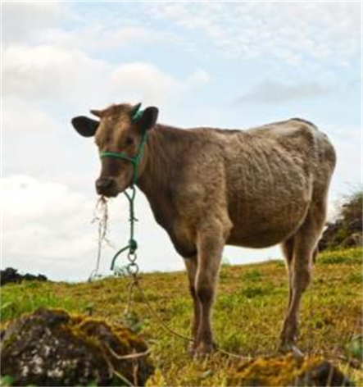
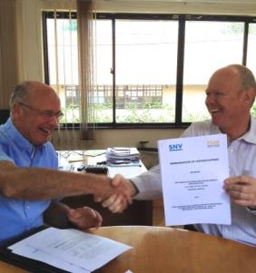
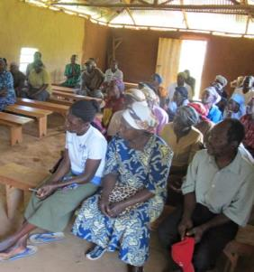

Exemples d’interventions
Industrie laitière, Kenya
Collaborations entre organisations néerlandaises de développement
et conseillers locaux
Apporter des connaissances et savoir-faire en matière d’amélioration du fourrage, de collecte et de transformation du lait
Résultats :
un lait de meilleure qualité
des déchets réduits et une productivité accrue
des liens établis avec l’industrie laitière néerlandaise
Notes:
Ceci est un partenariat mis en place au Kenya, qui allie l’expertise du PUM en matière de production laitière et de produits laitiers aux savoir-faire institutionnels et culturels de notre organisation partenaire, SNV.
Il s’agit d’un projet pluriannuel, dans le cadre duquel le PUM offre conseil et assistance à divers éleveurs de bétail et sociétés laitières.

Slide 13

Exemples d’interventions
Secteur des technologies, Thaïlande
Collaboration avec le gouvernement thaï
Apporter des connaissances sur le positionnement commercial et sectoriel
Objectif : accroître la position concurrentielle de la Thaïlande à l’international
Notes:
En Thaïlande, le PUM travaille avec le gouvernement (par le biais de l’institut de technologie NSTDA), à conseiller et/ou soutenir les PME thaï.
Le gouvernement thaï identifie les PME qui ont besoin de l’aide du PUM, et prend en charge 50% des frais de l’intervention.
Sur les marchés émergents, le PUM demande de plus en plus l’appui financier des gouvernements.

Slide 14




Exemples d’interventions
Services comptables, Kosovo et Moldavie
Collaborations avec les organisations locales de services comptables
Apporter des connaissances sur les normes internationales de déontologie, d’assurance qualité et de gestion financière vertueuse
Résultat :
les organisations locales de services comptables sont prêtes à satisfaire les normes IFAC (International Federation
of Accountants)
Notes:
Les cabinets comptables appartiennent, pour la plupart d’entre eux, à une ou plusieurs associations ou ordres professionnels à l’échelle nationale. Ces associations, ou ordres, peuvent à leur tour devenir membre de la Fédération internationale des comptables (International Federation of Accountants – IFAC). Toutefois, pour garantir un niveau uniforme, à l’échelle internationale, d’information et de contrôle en matière comptable, l’IFAC a arrêté un ensemble de critères, de normes et de systèmes de contrôle de la qualité que les associations ou ordres (et les cabinets qui en sont membres) sont tenus de respecter. Le PUM travaille en collaboration avec l’association professionnelle des comptables néerlandais – la NBA – pour aider les pays en voie de développement à améliorer leur pratique comptable, notamment en matière d’information et de contrôle. Ce qui, à terme, leur ouvre la porte à l’adhésion à l’IFAC, et, par la suite, leur permet de suivre les formations expertes d’amélioration continue.

Slide 15
Ce que nous offrons
… aux PME
… aux Organismes de soutien à l’activité et aux entreprises
… aux Établissements d’enseignement et formation professionnels
… aux Partenaires et bailleurs stratégiques
Partage de connaissances et savoir-faire pratiques, sur le terrain
Partage de connaissances et savoir-faire pratiques, sur le terrain
Optimisation des parcours professionnels et assistance technique
Un moyen efficace de renforcer les PME et de créer de l’emploi
Création de relations commerciales entre les PME locales et les PME néerlandaises
Séminaires et diagnostics rapides de regroupements/ coopératives de PME, précédés et/ou suivis de visites de terrain
Mise à disposition de petites subventions
Mise à disposition de petites subventions
Notes:
Ceci est le portefeuille de services du PUM.
Il est probable que vous ne fassiez une présentation qu’à l’un de ces groupes cibles. N’hésitez pas à mettre en valeur les services qui intéresseront plus particulièrement le groupe à qui vous faites votre présentation.

Slide 16



Travailler avec nous
Besoin d’un conseil ?
Contactez le représentant PUM de votre région.
Vous trouverez ses coordonnées sur www.pum.nl
Créez un compte client et remplissez le formulaire
de demande de conseil sur www.pum.nl
Collaborer avec nous ?
Partenaires locaux : contactez le représentant PUM de votre région.
Vous trouverez ses coordonnées sur www.pum.nl
ONG, fondations, bailleurs, consultants, investisseurs d’impact à l’international :
contactez businessdevelopment@pum.nl
Intervenir à titre bénévole ?
Proposez votre expertise
Notes:
Il ya 3 façons possible de travailler avec le PUM :
Faire une demande d’intervention experte en ligne, par le biais de notre site Internet
Collaborer avec le PUM, de sorte à ce que nous puissions offrir des services encore plus complets
Faire candidature en tant qu’expert ou qu’experte senior bénévole (tant est que vous viviez aux Pays-Bas ou à proximité des Pays-Bas)

Slide 17
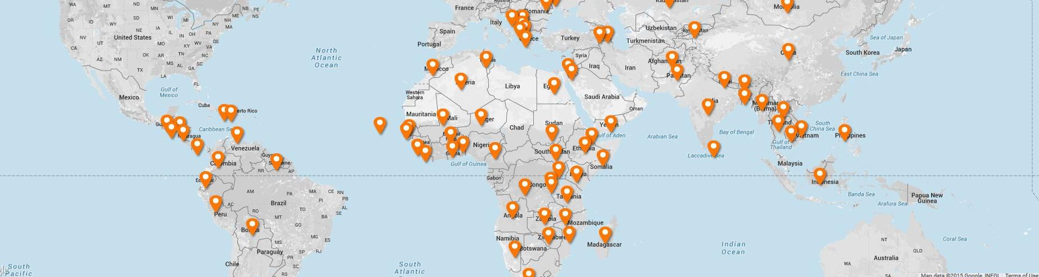



Nous contacter
info@pum.nl
www.pum.nl

